Slide 1
«Внешняя политика новой Маргарет Тэтчер и старые проблемы безопасности Японии»
VII Международная конференция «Мировое большинство и Запад в условиях геоэкономических и цивилизационных трансформаций»
НИУ ВШЭ
Москва 2025
Никипорец-Такигава Галина Юрьевна, д.п.н., профессор, Факультет мировой экономики и мировой политики, руководитель НУГ «АСЕАН+, БРИКС+, НАТО+ перспективы азиатской интеграции в новом мировом порядке», НИУ ВШЭ

Slide 2



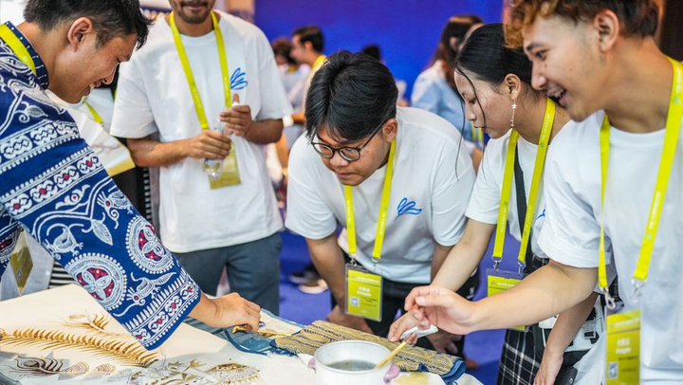


Факультет Мировой Экономики
и Мировой Политики
Научно-учебная группа «АСЕАН+, БРИКС+, НАТО+: перспективы азиатской интеграции в новом мировом порядке»
Москва 2025
НАУЧНО-УЧЕБНАЯ ГРУППА «АСЕАН+, БРИКС+, НАТО+:
ПЕРСПЕКТИВЫ АЗИАТСКОЙ ИНТЕГРАЦИИ В НОВОМ МИРОВОМ ПОРЯДКЕ»
ФОКУС ИССЛЕДОВАНИЙ
ЦЕННОСТЬ ДЛЯ РОССИИ
ЦЕННОСТЬ ДЛЯ БИЗНЕСА
Национальные стратегии кибербезопасности стран Восточной и Юго-Восточной Азии
Региональные форматы: АСЕАН+, БРИКС+, НАТО+ и их конкуренция в регионе
Институты, стандарты, практики регулирования цифровой среды и интернета
Аналитическая база для формирования собственной стратегии кибербезопасности
Картина того, как азиатские страны перераспределяют влияние между блоками
Понимание, через какие институты и форматы России выгоднее выстраивать партнёрства
Навигация по азиатским регуляторным режимам в киберсфере
Понимание, какие рынки и партнёрства устойчивее с точки зрения киберрисков
Основание для стратегических решений: выход на рынки, локализация, выбор партнёров и инфраструктуры

Slide 3


ПРИКЛАДНОЙ ФОКУС
+
МЕЖДУНАРОДНЫЙ
ХАРАКТЕР
+
МЕЖДИСЦИПЛИНАРНОСТЬ
ФОРМАТЫ ДЛЯ БИЗНЕСА И ПРЕДПРИНИМАТЕЛЕЙ
Индекс кибермощи стран Восточной и Юго-Восточной Азии
Даёт структурированную оценку цифровой устойчивости, регуляторных сред и институциональной силы азиатских государств.
Индекс готовности стран к сотрудничеству с Россией
Отражает политическую, институциональную и технологическую совместимость — наглядная карта потенциальных партнёров и зон риска.
Прикладные брифы и стратегические сессии
Краткие аналитические обзоры изменений киберполитики в ключевых странах и разбор устойчивых форматов взаимодействия с азиатскими игроками.
ТЕЛЕГРАМ-КАНАЛ
ФОРМАТЫ ДЛЯ АКАДЕМИЧЕСКОГО СООБЩЕСТВА
Совместная разработка двух индексов и доступ к массивам данных
Методики, сравнительные модели, страновые профили.
Ко-авторство научных публикаций и участие в семинарах
Киберполитика Азии, региональные архитектуры, цифровое регулирование.
Интеграция результатов в образование
Спецкурсы, проектные модули, сопровождение исследовательских работ.
САЙТ

Slide 4
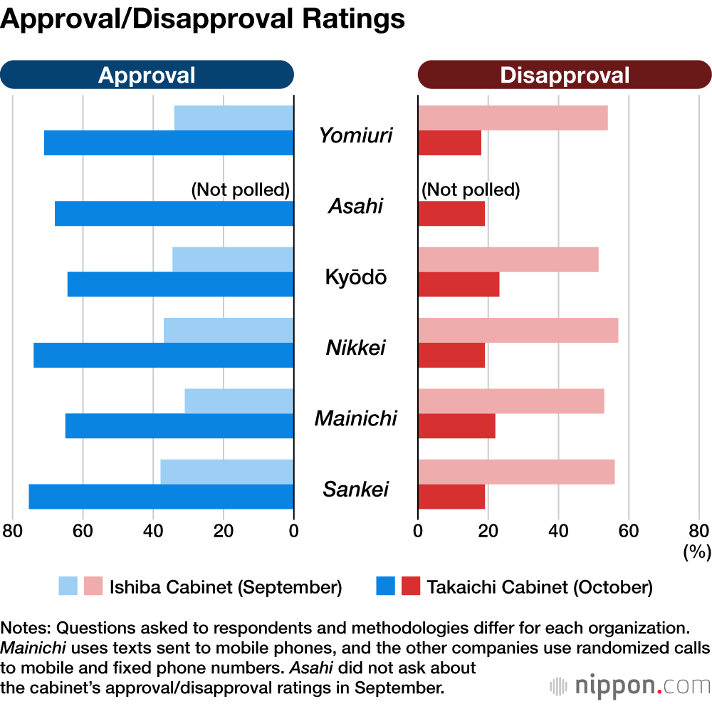
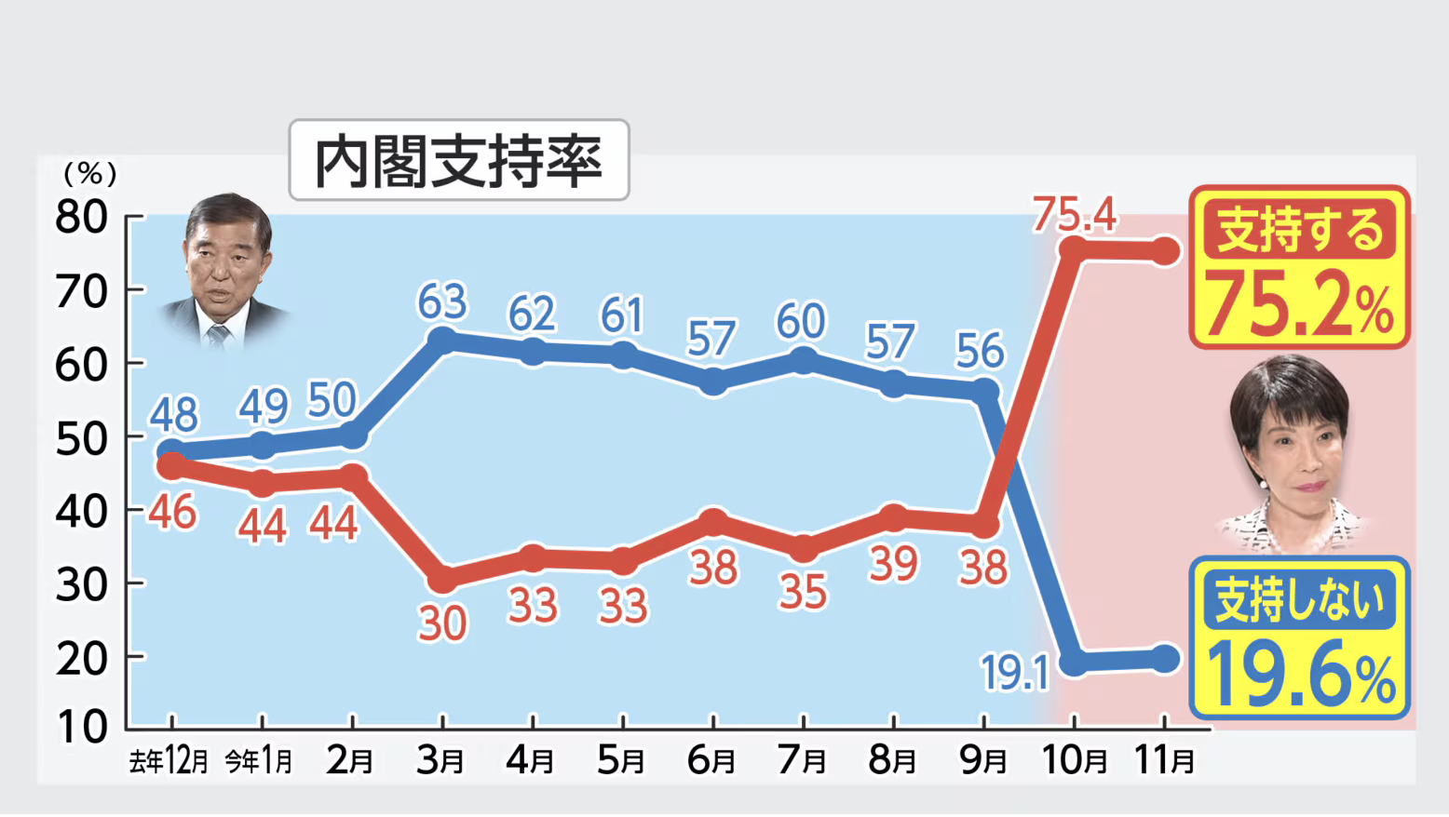
Рейтинги кабинета Такаити в октябре 2025
Рейтинг поддержки кабинета Такаити Санаэ в октябре 2025 года:
64,4% (Kyodo News, 2025)
74% (Nikkei Asia, 2025)

Slide 5
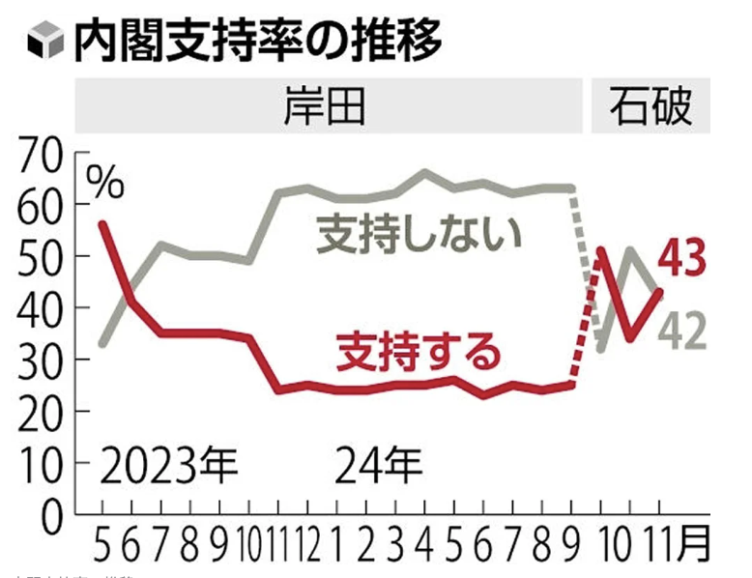
Рейтинги Исиба Сигэру (2024)
Аналогичные рейтинги поддержки на момент избрания предыдущего премьер-министра Японии, Исиба Сигэру в 2024 году:
~ 50% в октябре 2024 года (на момент избрания, Yomiuri Shinbun, 2024)
43% в ноябре 2024 года (Yomiuri Shinbun, 2024)

Slide 6
«Маргарет Тэтчер» изменит внешнеполитический курс Японии?
Женщина, неординарная фигура, протеже Абэ, третья попытка
Консерватор (за упрочение союза с США), ультра-консерватор, ястреб, «железная леди»
Премьер-министр Такаити неоднократно упоминала о своем восхищении Маргарет Тэтчер
(BBC News Japan, 2025)
Познакомилась с Маргарет Тэтчер на симпозиуме незадолго до смерти Тэтчер в 2013 году (Reuters, 2025)
Но в отличие от Тэтчер, которая была известна своей жесткой бюджетной политикой, Такаити является сторонницей увеличения государственных расходов и мягкой денежно-кредитной политики (Reuters, 2025)

Slide 7
«Лиз Трасс» развалит японскую экономику?
Некоторые аналитики и комментаторы, описывая экономический стиль Такаити (масштабное фискальное стимулирование + риск реакции рынка), отмечают, что она может стать «японской Лиз Трасс» (т. е. рискнуть столкнуться с «шоком типа Трасс» на финансовых рынках) (The Japan Times, 2025)
В отличие от кабинета Лиз Трасс министр финансов у Такаити не Квази Квартенг, а Катаяма Сацуки
Предложив крупный пакет стимулирующих мер, Такаити заявила парламенту, что «Япония не находится в ситуации, когда ей грозит нечто подобное «шоку Трасс», отвергнув предположения о том, что ее финансовые меры будут повторять кризис 2022 года в Великобритании при Трасс (Reuters, 2025)
44 дня уже продержалась
Воронежская и Ростовская области

Slide 8
Внешняя политика и отношения с Китаем - «Survival Threatening Situation»
7 ноября бывший министр иностранных дел Кацуя Окада неоднократно задавал Такаичи вопросы о Тайване и о том, какой кризис можно считать «угрозой выживанию» Японии в соответствии с ее законами о безопасности (Bloomberg, 2025)
Рассуждая о том, как Китай может попытаться установить контроль над Тайванем, Такаичи ответила ему: «Если они используют военные корабли и это будет сопровождаться применением силы, то, как бы вы к этому ни относились, это может стать «ситуацией, угрожающей нашему выживанию». Правительство будет принимать решение о том, как реагировать, на основе всей информации о фактической ситуации в конкретных отдельных случаях» (Bloomberg, 2025)
「戦艦を使って、武力の行使も伴うものであれば、これはどう考えても存立危機事態になりうるケースだと、私は考えます」

Slide 9
Политика в области обороны и безопасности
Жестче в тайваньском вопросе и по отношению к Китаю.
9 статья Конституции и нормальность Японии
Ясукуни
Траты на оборону могут превысить 3.5%
К концу 2026 года мы получим три новых редакции основных документов, которые последний раз обновлялись Фумио Кисида в 2022 в декабре в свете «беспрецедентных вызовов для Японии после второй мировой войны»
“I look forward to working with the President of the United States to make the alliance even stronger and more prosperous and advance a ‘Free and Open Indo-Pacific’”, “closer security ties with the US and is moving to accelerate the country’s defense build-up” (https://www.yahoo.com/news/articles/real-reason-behind-china-fury-003644834.html?guccounter=1&guce_referrer=aHR0cHM6Ly93d3cuZ29vZ2xlLmNvbS8&guce_referrer_sig=AQAAAG23ysBT_rrX4PSpO4oHR-dAIrWnuGl_XTZvDR9v9WQYEDjYedHSAKpSJBQmYN22iQGENQMFbreHIH5Y3hrSfww03tYbUgsQY2dMpF6H-iY3Zs-jLLFM-a4BFGZvuD05RHRbfWQN1PWvL9gqvw6KnG0LDyIzc73a6xuBwRPvK9_w

Slide 10
Украина, увеличение расходов на оборону, Соединенные Штаты – без новелл?
“Prime Minister Takaichi also explained the support Japan had provided to Ukraine thus far and stated that Japan would continue to implement support for Ukraine's recovery and reconstruction. Prime Minister further stated that, being in mind that consequence of this war impacts the international order, Japan would continue to strongly support Ukraine's efforts toward achieving a just and lasting peace in Ukraine as soon as possible.” (Prime Minister’s Office of Japan, 2025)
В своей первой программной речи в качестве премьер-министра Такаити пообещала, что Япония ускорит достижение цели по увеличению расходов на оборону до 2% ВВП, достигнув ее к концу текущего финансового года, а не к 2027 году, как было запланировано ранее (Reuters, 2025)
“I think the situation for each country is different, so it's not appropriate to make blanket comparisons. Now, regarding the agreement between Japan and the United States, even if the prime minister changes, I believe that intergovernmental agreements should not be altered. What's important is that this agreement promotes mutual benefits between Japan and the U.S., and contributes to economic and security assurance. Furthermore, expanding this cooperation and continuing to promote our country's economic growth is, I believe, very important.” (Reuters Connect, 2025)

Slide 11
Источники
Kyodo News. 2025. Support rate for Japan PM Takaichi's Cabinet rises to 69.9%: Kyodo poll. URL: https://english.kyodonews.net/articles/-/64929
Nikkei Asia. 2025. New Japan PM Takaichi starts with 74% approval: Nikkei poll. URL: https://asia.nikkei.com/politics/japan-s-new-pm/new-japan-pm-takaichi-starts-with-74-approval-nikkei-poll
BBC News Japan. 2025. Что за человек первая женщина-премьер-министр Японии, Санаэ Такаити? Её восхищение бывшим премьер-министром Великобритании Маргарет Тэтчер, «железной леди». [日本初の女性首相、高市早苗氏はどんな人か 「鉄の女」サッチャー元英首相を私淑]. URL: https://www.bbc.com/japanese/articles/cdx27rvpvkxo
Reuters. 2025. Inspired by Thatcher, Sanae Takaichi becomes Japan's first female premier. URL: https://www.reuters.com/world/asia-pacific/inspired-by-thatcher-sanae-takaichi-becomes-japans-first-female-premier-2025-10-21/
Bloomberg. 2025. Why Taiwan Is At the Center of the China-Japan Spat. https://www.bloomberg.com/news/articles/2025-12-05/china-japan-relations-why-sanae-takaichi-s-taiwan-comments-outraged-beijing
The Japan Times. 2025. Will Sanae Takaichi be Japan’s Thatcher — or its Truss?. https://www.japantimes.co.jp/commentary/2025/10/05/japan/is-takaichi-japans-thatcher-or-truss/
Nippon. 2025. New Opinion Poll Highs for a New Prime Minister. https://www.nippon.com/en/japan-data/h30017/
FNN. 2025. Рейтинг одобрения кабинета Такаити составляет 75,2% — он остается на высоком уровне и практически не изменился за месяц после его формирования; более 60% опрошенных считают, что ее реакция на чрезвычайную ситуацию на Тайване была «адекватной» (Опрос общественного мнения FNN). [高市内閣支持率75.2％…発足1カ月ほぼ変わらず高水準 台湾有事めぐる答弁の評価“適切”6割超え FNN世論調査]. URL: https://www.fnn.jp/articles/-/964821
RKB. 2025. Объяснение гнева Китая на премьер-министра Санаэ Такаити: раскрытие «руки» в ситуации кризиса выживания [存立危機事態「手の内」を明かした高市早苗総理への中国の怒りを解説]. URL: https://rkb.jp/contents/202511/199027/
Reuters. 2025. Japan's new premier pledges early boost to defence spending, 'proactive' fiscal policy. https://www.reuters.com/world/asia-pacific/japans-new-premier-pledges-early-boost-defence-spending-proactive-fiscal-moves-2025-10-24/
Reuters Connect. 2025. Japan's PM rules out renegotiating $550 billion investment package with US. https://www.reutersconnect.com/item/japans-pm-rules-out-renegotiating-550-billion-investment-package-with-us/dGFnOnJldXRlcnMuY29tLDIwMjU6bmV3c21sX1ZBODU5MDAxMTEyMDI1UlAx
Prime Minister’s Office of Japan. 2025. Japan-Ukraine Summit Telephone Talk (Summary). https://japan.kantei.go.jp/104/diplomatic/202511/05ukraine.html
Reuters. 2025. Japan PM Takaichi rules out risk of British-style “Truss” shock. https://www.reuters.com/world/asia-pacific/japan-ready-take-necessary-action-forex-pm-takaichi-says-2025-11-26/
An era of harder security is beginning in Takaichi's Japan
Takaichi's Ambitious Economic and Security Agenda for Japan
Takaichi's Japan enters an era of fragile coalitions - East Asia Forum
Takaichi's Foreign Policy Comes into Focus in Japan
With Sanae Takaichi, “Japan is back” is back | Lowy Institute
Sanae Takaichi and the future of Japan's security policy

Slide 12
Факультет Мировой Экономики
и Мировой Политики
Научно-учебная группа «АСЕАН+, БРИКС+, НАТО+: перспективы азиатской интеграции в новом мировом порядке»
Москва 2025
НАУЧНО-УЧЕБНАЯ ГРУППА «АСЕАН+, БРИКС+, НАТО+:
ПЕРСПЕКТИВЫ АЗИАТСКОЙ ИНТЕГРАЦИИ В НОВОМ МИРОВОМ ПОРЯДКЕ»
ФОКУС ИССЛЕДОВАНИЙ
ЦЕННОСТЬ ДЛЯ РОССИИ
ЦЕННОСТЬ ДЛЯ БИЗНЕСА
Национальные стратегии кибербезопасности стран Восточной и Юго-Восточной Азии
Региональные форматы: АСЕАН+, БРИКС+, НАТО+ и их конкуренция в регионе
Институты, стандарты, практики регулирования цифровой среды и интернета
Аналитическая база для формирования собственной стратегии кибербезопасности
Картина того, как азиатские страны перераспределяют влияние между блоками
Понимание, через какие институты и форматы России выгоднее выстраивать партнёрства
Навигация по азиатским регуляторным режимам в киберсфере
Понимание, какие рынки и партнёрства устойчивее с точки зрения киберрисков
Основание для стратегических решений: выход на рынки, локализация, выбор партнёров и инфраструктуры

Slide 13
ПРИКЛАДНОЙ ФОКУС
+
МЕЖДУНАРОДНЫЙ
ХАРАКТЕР
+
МЕЖДИСЦИПЛИНАРНОСТЬ
ФОРМАТЫ ДЛЯ БИЗНЕСА И ПРЕДПРИНИМАТЕЛЕЙ
Индекс кибермощи стран Восточной и Юго-Восточной Азии
Даёт структурированную оценку цифровой устойчивости, регуляторных сред и институциональной силы азиатских государств.
Индекс готовности стран к сотрудничеству с Россией
Отражает политическую, институциональную и технологическую совместимость — наглядная карта потенциальных партнёров и зон риска.
Прикладные брифы и стратегические сессии
Краткие аналитические обзоры изменений киберполитики в ключевых странах и разбор устойчивых форматов взаимодействия с азиатскими игроками.
ТЕЛЕГРАМ-КАНАЛ
ФОРМАТЫ ДЛЯ АКАДЕМИЧЕСКОГО СООБЩЕСТВА
Совместная разработка двух индексов и доступ к массивам данных
Методики, сравнительные модели, страновые профили.
Ко-авторство научных публикаций и участие в семинарах
Киберполитика Азии, региональные архитектуры, цифровое регулирование.
Интеграция результатов в образование
Спецкурсы, проектные модули, сопровождение исследовательских работ.
САЙТ

Slide 14
СПАСИБО ЗА ВНИМАНИЕ!

Slide 15


